Slide 1


CREANDO VIDA
Josep Ramón
Musica : Madonna Frozen

Slide 2
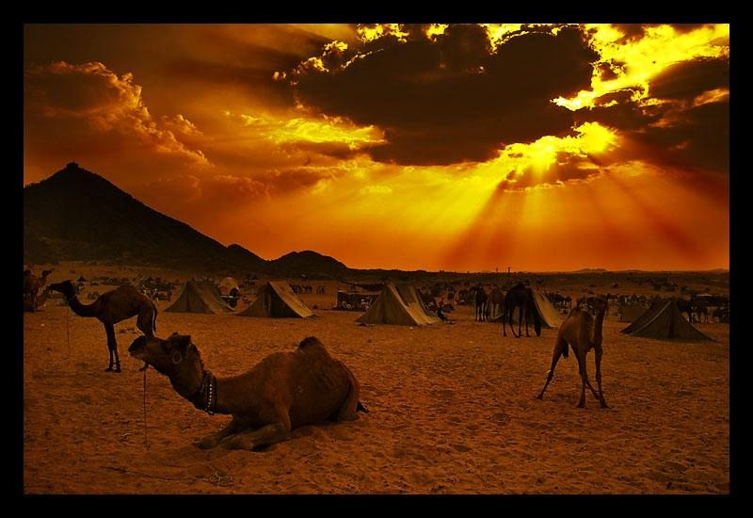
Algunas personas llegan a tu
vida
y rápidamente te das cuenta
de que esto pasa
porque debe ser
así.

Slide 3
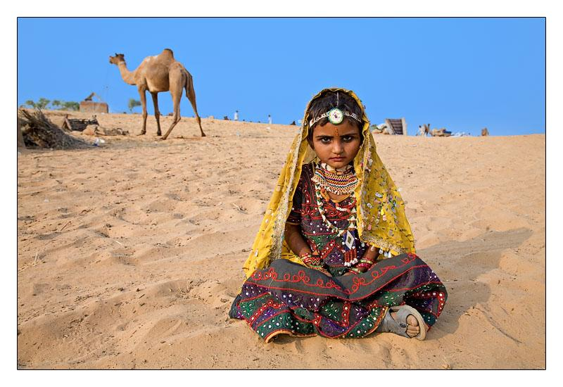
Para servir a un propósito,
para enseñarte una lección,
para descubrir quién
eres en realidad.

Slide 4
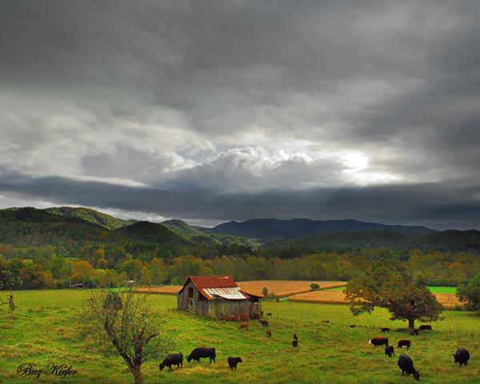
Tú no sabes quiénes son estas personas,
pero cuando fijas tus ojos en ellas,
sabes y comprendes que
afectarán tu vida de
una manera profunda.

Slide 5
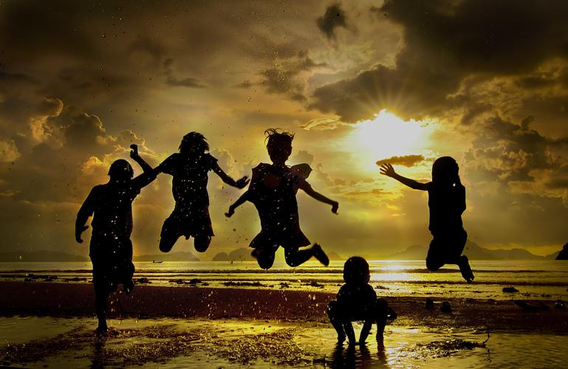
Algunas veces te pasan cosas que parecen
horribles, dolorosas e injustas.

Slide 6
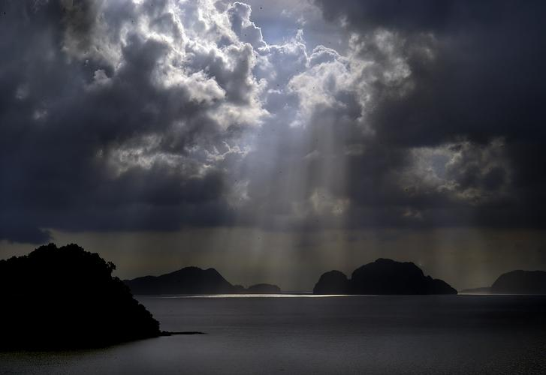
Pero en realidad entiendes
que si no hubieras superado estas cosas,
nunca hubieras conocido
todo tu potencial, tu fuerza…
o el poder de tu corazón

Slide 7
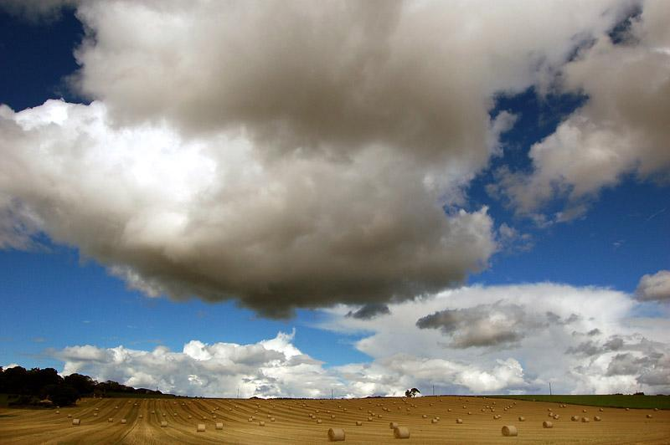
Las enfermedades, el amor, momentos perdidos…
Momentos de grandeza o de tonterías,
ocurren para
mostrarte toda la grandeza
de tu interior.

Slide 8
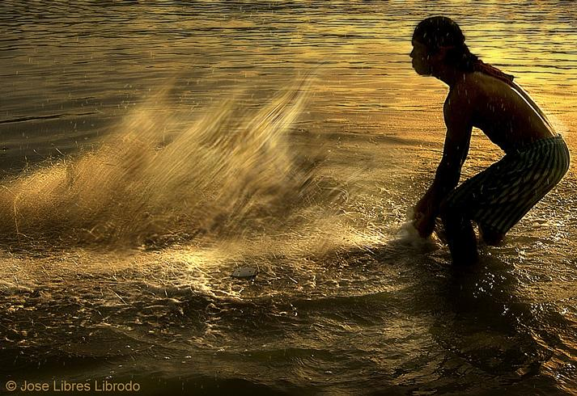
Si no,
la vida sería como
una carretera recién pavimentada:
suave, lisa, cómoda y segura,
y… tal vez,
directa y sin rumbo.

Slide 9
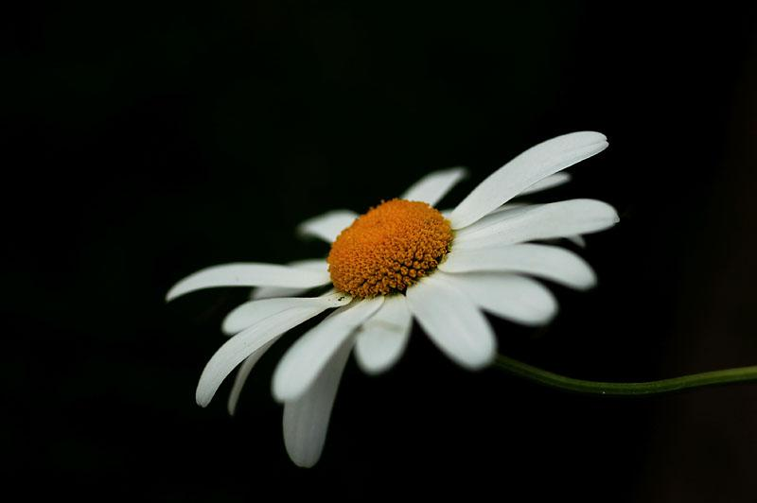
La gente que conoces
afecta tu vida.

Slide 10
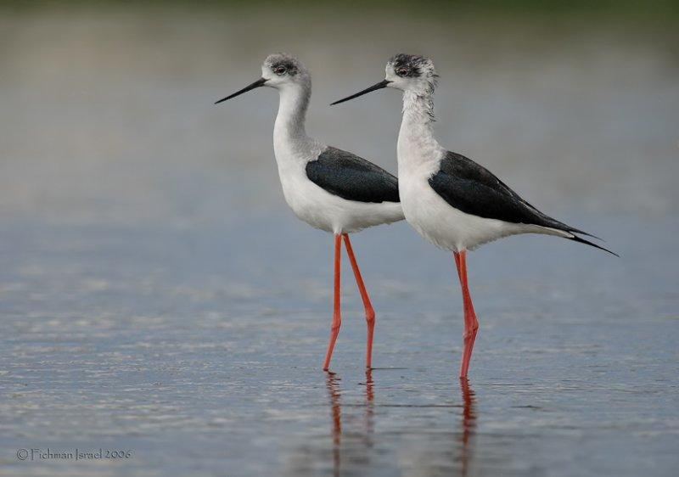
Las debilidades
y las fortalezas
que tú experimentas
crean la persona que eres.

Slide 11
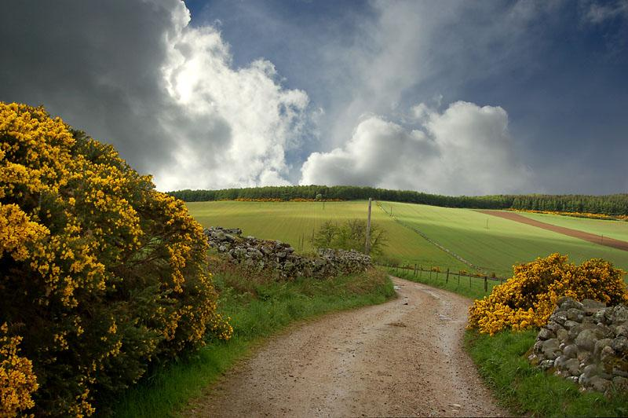
Son los condimentos necesarios para hacerte crecer

Slide 12
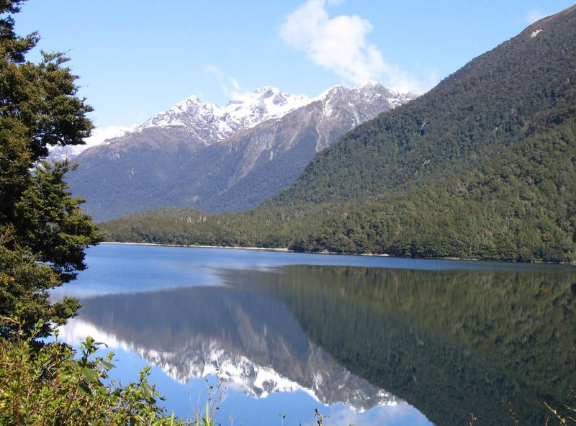
Si alguien te hiere,
te traiciona
o rompe tu corazón,
dale gracias…

Slide 13
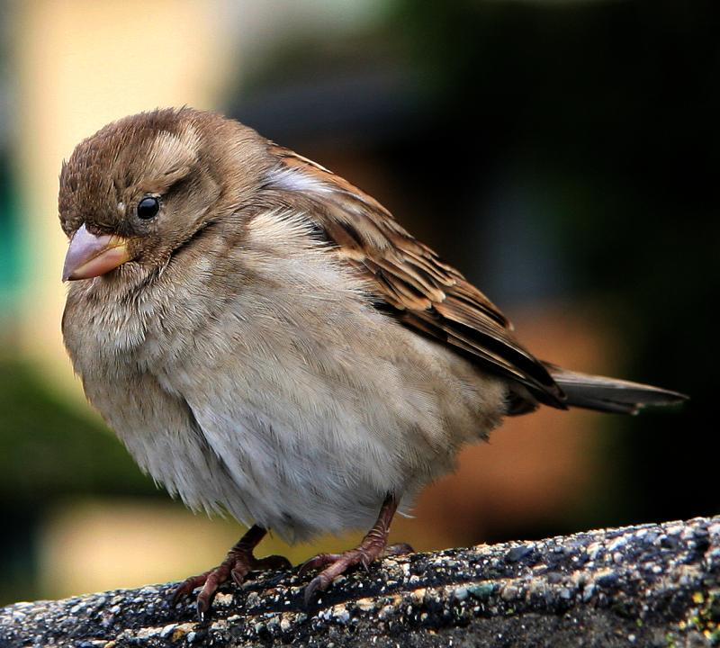
Porque te ha enseñado la importancia de perdonar,
de dar confianza
Y a tener más cuidado
en quién descubres y apoyas
tu corazón

Slide 14
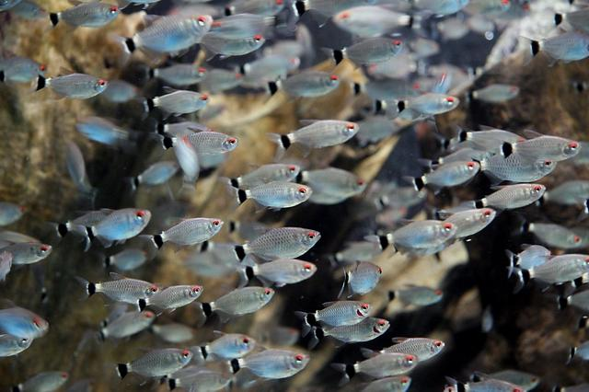
Si alguien te ama, ámalo .
No porque te ame,
sino porque te ha enseñado a amar,
a abrir tu
corazón y tus ojos
a las cosas pequeñas de la
vida.

Slide 15
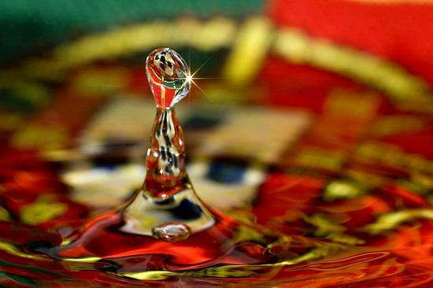
Haz que cada día cuente
y aprecia cada instante.
Aprende todo lo que puedas aprender...

Slide 16
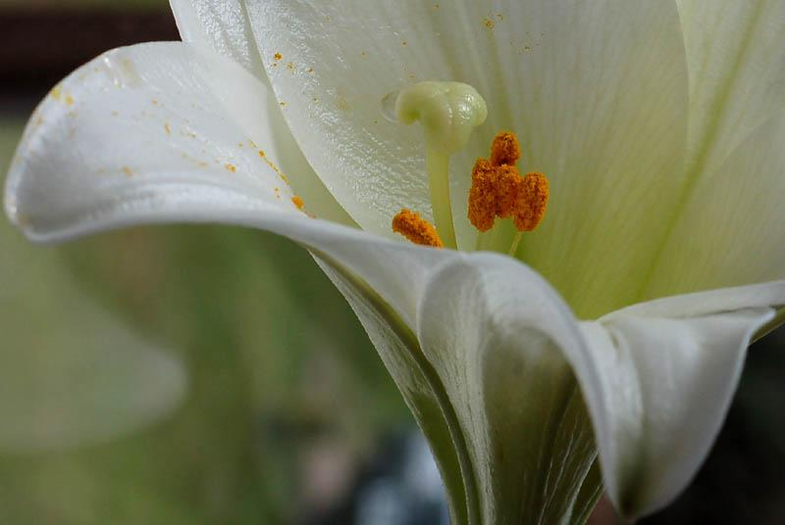
Ahora es el momento.
Quizás más adelante…
no tengas la oportunidad.

Slide 17
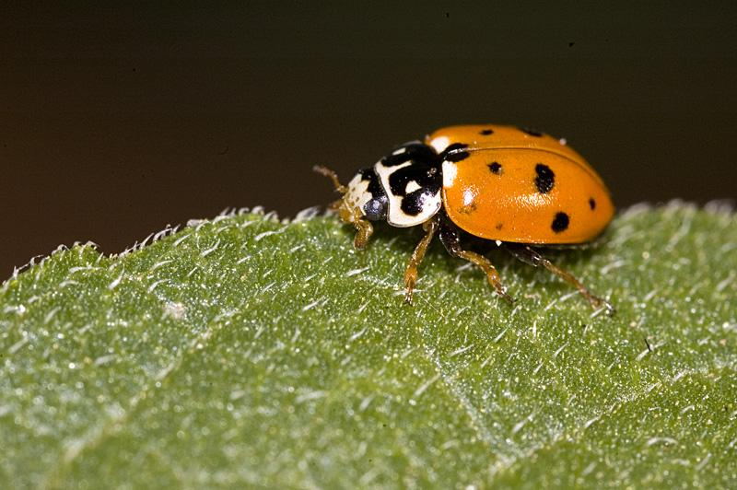
Entabla una conversación con
gente con la que no hayas dialogado nunca.
Escúchalos y presta atención.

Slide 18
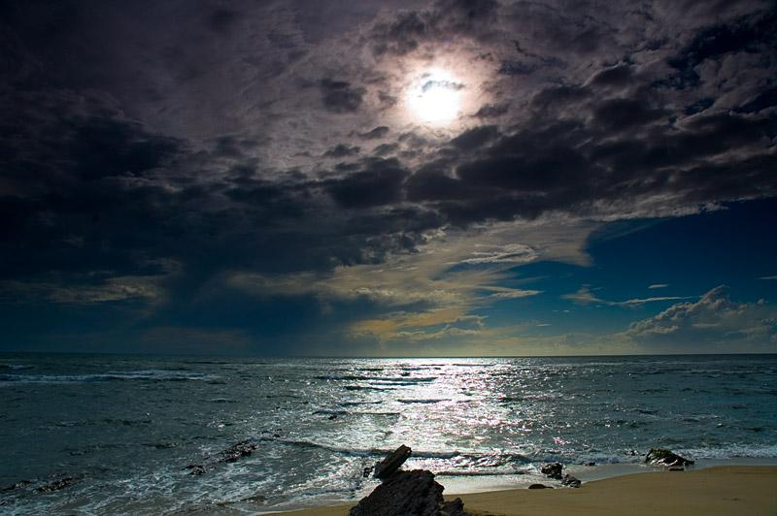
Permítete sentirte bien,
liberarte,
y pon tu vista
en un lugar muy alto.

Slide 19

Mantén tu cabeza erguida
porque tienes todo el derecho a hacerlo.

Slide 20
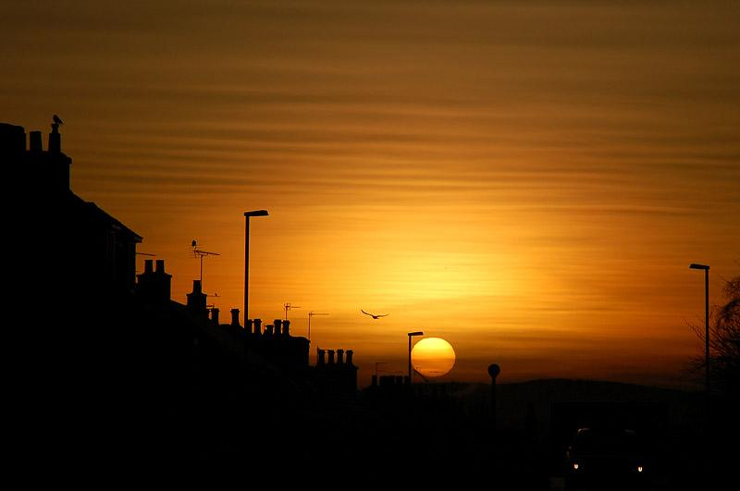
Repítete a ti mismo que eres un individuo
magnífico y...
CREÉLO.

Slide 21
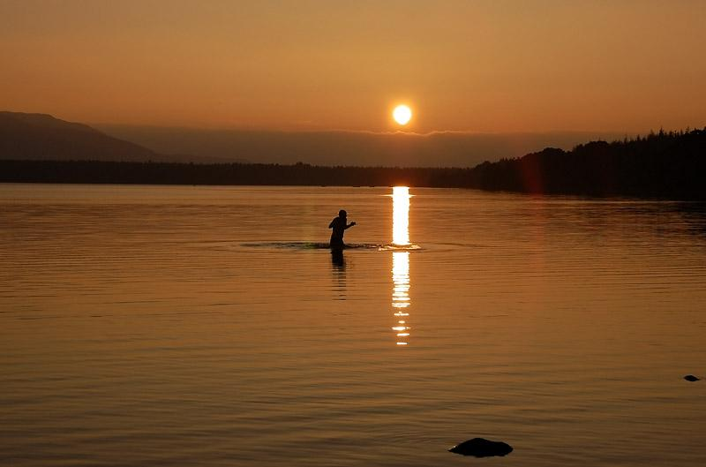
Si no crees en ti mismo,
nadie más lo hará.

Slide 22
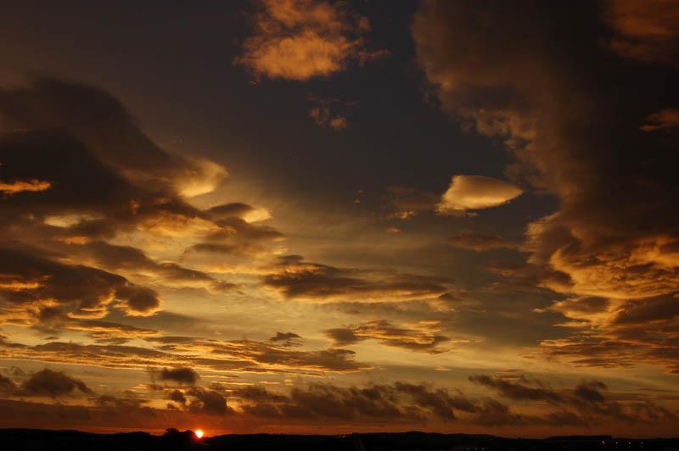
¡¡Crea tu propia vida y vívela!!

Slide 23



Accede a la sección que desees desde aquí:
Propia Creación
De la Red
Dedicatorias | Fechas Especiales | Graciosos
Historia y Arte | Lugares | Musicales
Naturaleza y Ciencias | Política | Reflexión
Religiosos | Románticos | Salud
Dedicatorias | Fechas Especiales | Graciosos
Historia y Arte | Lugares | Musicales
Naturaleza y Ciencias | Política | Reflexión
Religiosos | Románticos | Salud
Si deseas recibir pps periódicamente en tu correo electrónico subscríbete aquí:

